Slide 1
Многочлены
Урок в 7 кл по учебнику Мерзляк

Slide 2
Назовите одночлены:
3x ² z;
ab;
5;
aba²;
c;
5x²+y;
6x4y.

Slide 3
Почему выбранные вами одночлены записаны в два столбика?
1 столбик | 2 столбик
3x²z 5 c ab | aba² 6x4y

Slide 4
Установите соответствие
2x³3x
x⁵yx⁸
x³y⁴y⁸x
-5a²2ab
6х⁴
х¹³у
-5а³b
х⁴у¹²
ух⁴
-10а³b

Slide 5
Приведите подобные слагаемые:
13+6a+5a+(- 4)
10a-b+2a-9b
7x²+6y+7x²-8y+x
-2x²-3y+4x+6x²-9
=11a+9;
=12a-10b;
=14x²-2y+x;
=4x²-3y+4x-9.

Slide 6
многочлен и
его
стандартный вид

Slide 7
Многочлен
Многочленом называется алгебраическая сумма одночленов.
3a³b + 4xy + 4 - многочлен
члены многочлена

Slide 8
Являются многочленами
7ах – многочлен состоящий из одного члена
7х³ – 5ху² - двучлен
4а² + bx – 8ab - трёхчлен
НЕ ЯВЛЯЮТСЯ МНОГОЧЛЕНАМИ:
4с² – 5а : с³
(14x⁴ – 5x²) : у + 3ху² : у⁷ - 8

Slide 9
Алгоритм приведения многочлена к стандартному виду
Все одночлены, входящие в многочлен, записать в стандартном виде.
Привести подобные члены многочлена.

Slide 10
Приведение подобных членов
7а² b - a² b – 3a + a + 4 – 1
подобные члены (слагаемые)
Группируем подобные слагаемые:
(7а² b - a² b ) + (3a + a )+ (4 – 1)
Упрощаем:
6a² b +4a +3

Slide 11
Пример: привести подобные члены.
-8p⁴ +12p³ +4p⁴ -8p ² +3p ²
^{Решение:}
-8p⁴+12p³+4p⁴-8p² – 3p²= (-8p⁴ ⁺ 4p⁴) +12p³+(-8p²-3p²) = -4p⁴ +12p³ – 11p²
Самостоятельно привести подобные члены:
14х² ⁺ ab – 4x² +3+2ab
8c⁴-3c³+2 – 4c ⁴ + 3c³

Slide 12
Экспресс – опрос. Записан ли многочлен в стандартном виде
 |  | Да __ Нет ^

Slide 13
Ключ к графическому диктанту
1 вариант -^-^-^
2 вариант ^--^-^
Критерии оценки
5-6 совпадений – «+»
0-4 совпадения - «-»

Slide 14
Степень многочлена стандартного вида
- наибольшая из степеней входящих в него одночленов.
А = 3х²у + 4ху + 2
одночлен одночлен одночлен
3 степени 2 степени 0 степени.
Степень одночлена А равна трём.
Пример: Определить степень многочлена
4а⁶ – 2а⁷ + а -1
5р³ – р - 2

Slide 15
Работа с учебником стр.58
Прочитайте определение многочлена
Определение степени многочлена
Устно № 292
№ 293, 294, 295, 297

Slide 16
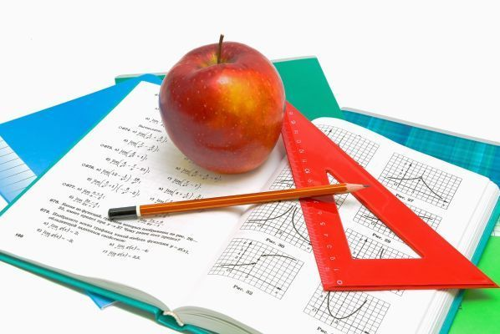
Домашнее задание
П 8. вопросы на стр. 59
№ 295, 298

